Slide 1

SiPM 读出电子学
2024年10月08日
叶昌庆

Slide 2
目录
SiPM 载板
前放板

Slide 3
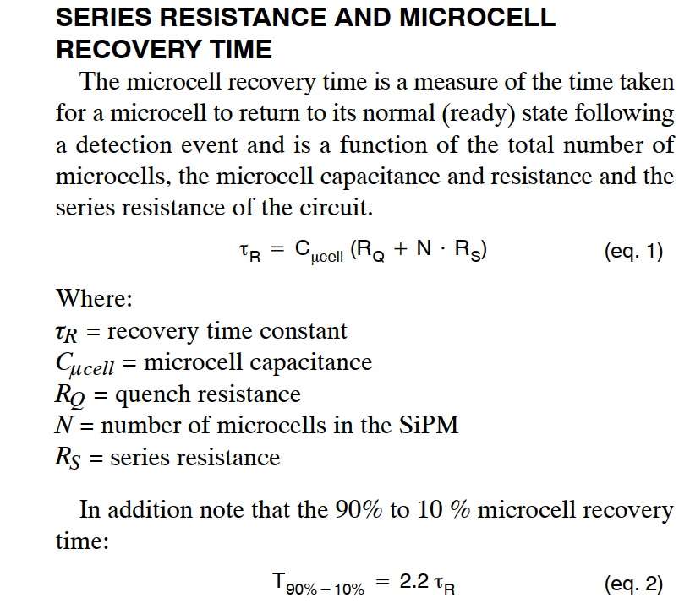
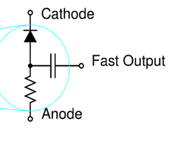
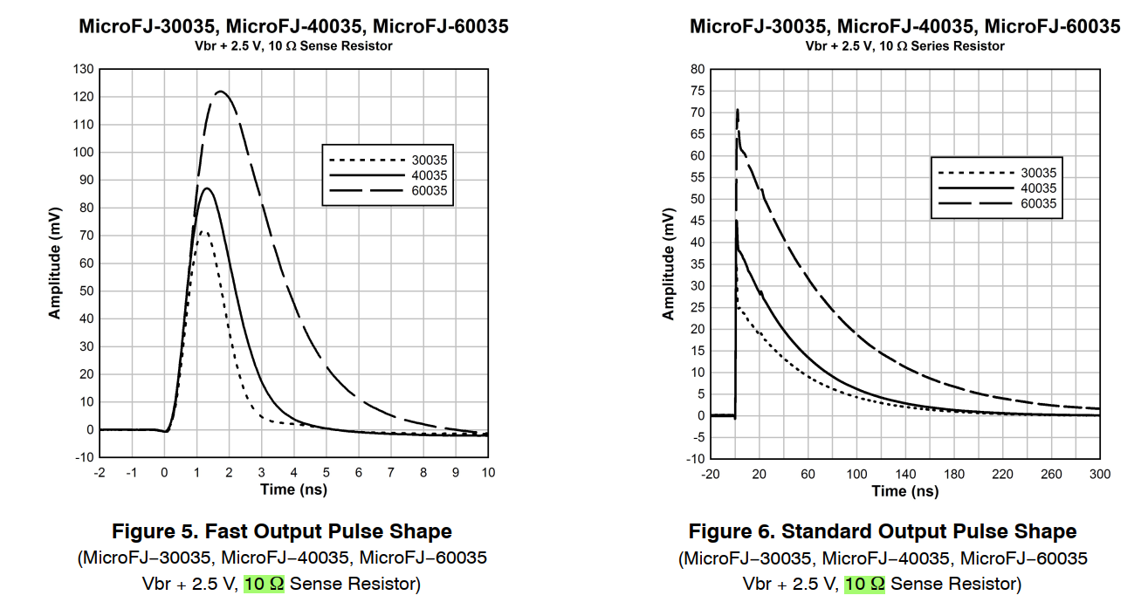
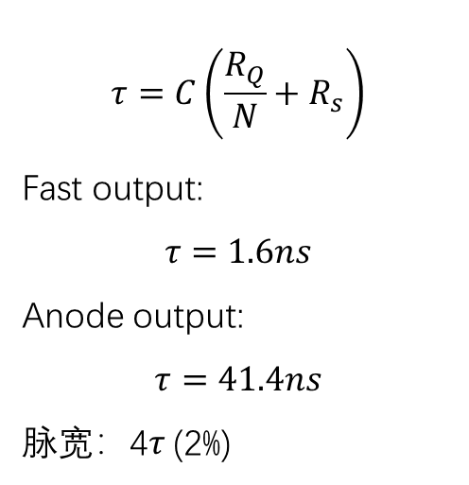
SiPM
SiPM
  SiPM 型号：安森美MicroFJ-60035
  工作电压：25.2--30.7V
  芯片尺寸：6.07 × 6.07 mm2
  Anode output capacitance：4140pF 电流信号
  Fast output capacitance：160pF 电压信号
$$τ=C\left(\frac{R_{Q}}{N}+R_{s}\right)$$
Fast output:
$$τ=1.6ns$$
Anode output:
$$τ=41.4ns$$
脉宽：4$τ$ (2%)

Slide 4
事例率
本底主要成因：μ子沉积能量
地球本底：1 / min / cm²
月球本底：10⁴ / min / cm²
SiPM 面积：0.368 cm²
地球事例率：6.14 × 10⁻³ Hz
月球事例率：61.4 Hz
地球信号间隔：163 s
月球信号间隔：16.3 ms
事例率低
长的脉宽更容易导致与暗计数的波形叠加，使得能谱分辨率变差

Slide 5
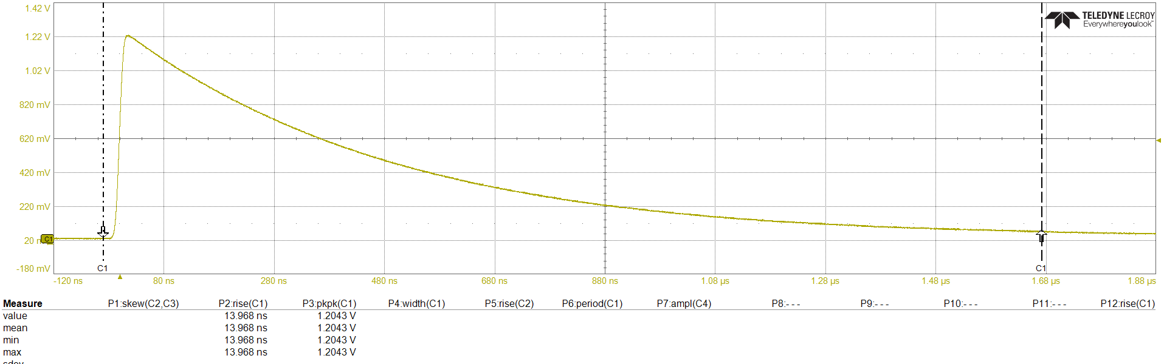
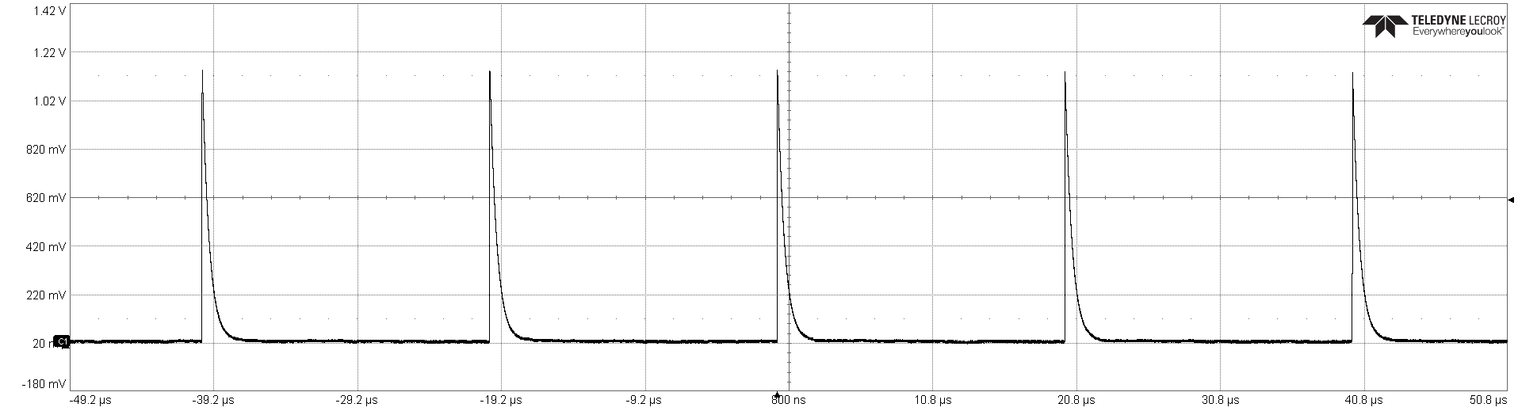
SiPM 载板测试
测试1：阳极直接读出信号
测试2：阳极串联100pF 电容读出信号
  无波形
  理论上串联电容也不会使得波形变窄

Slide 6
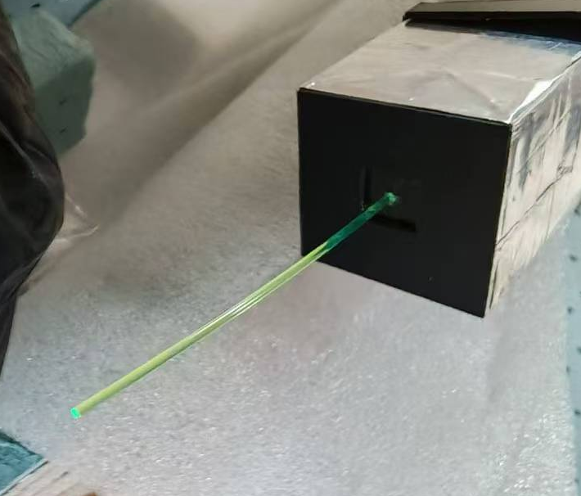
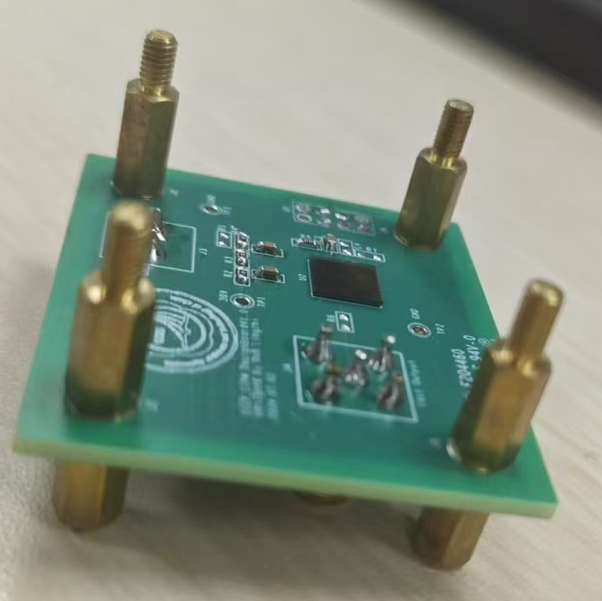
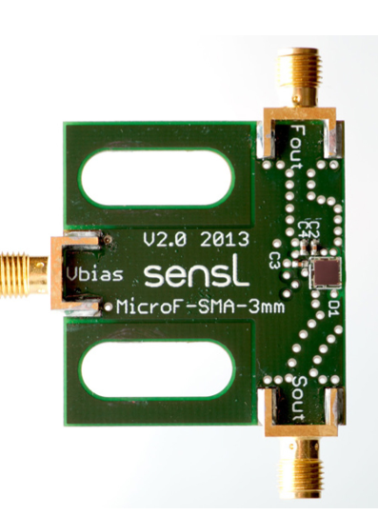
SiPM 载板改版设计
机械结构考虑：实现光纤和SiPM耦合
SMA1：HV input
SMA2：Fast output
SMA3：Anode output
预留阻容焊盘
Fast output 增加巴伦，进行50ohm阻抗转换
增加LED 方便测试
使用四角机械孔固定即可，无需额外考虑
官方评估版

Slide 7
目录
SiPM 载板
前放板

Slide 8
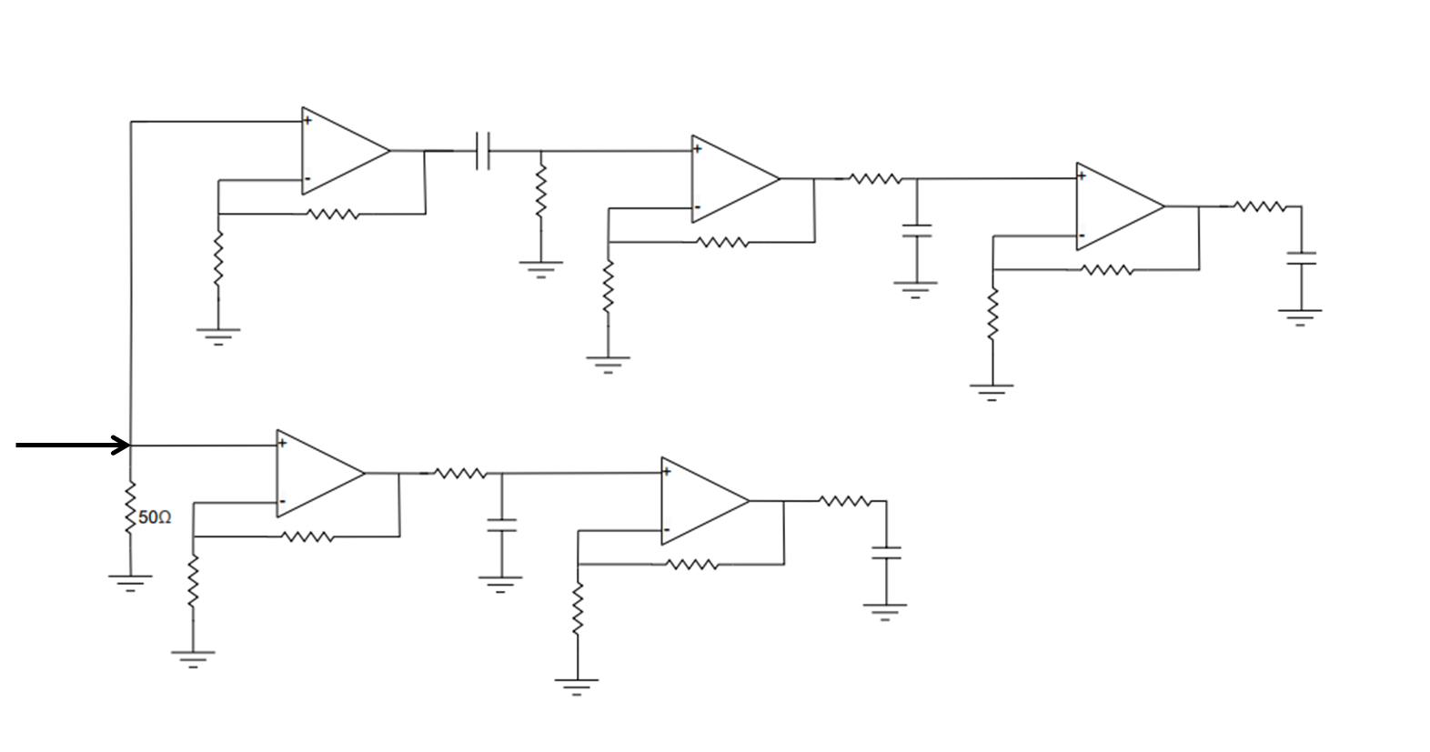
前放板
SiPM 信号放大板调整
  将电流转换电阻从50ohm→10ohm
测试结果
Hign Gain
Low Gain
Signal 1~4：50ohm
Signal 5~8：10ohm
脉宽和幅度减小

Slide 9
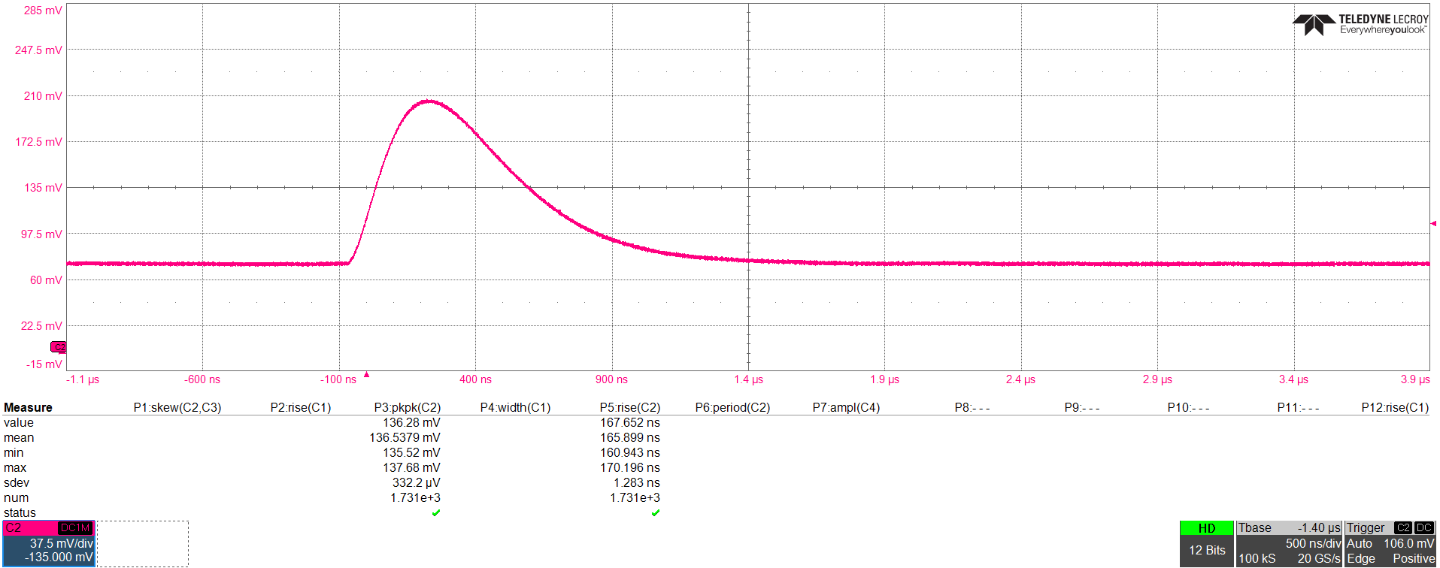
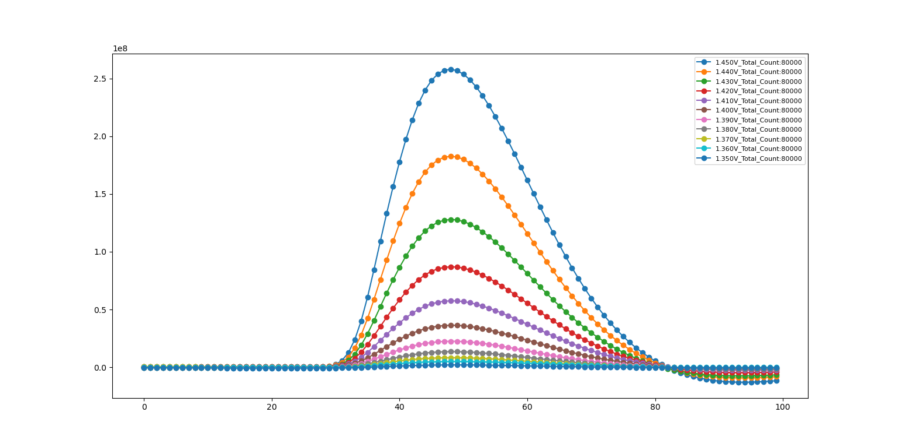
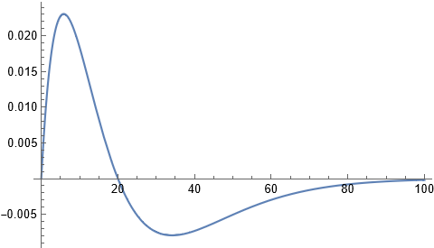
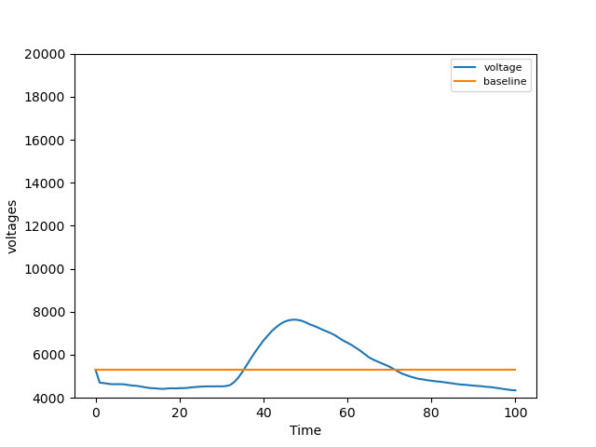
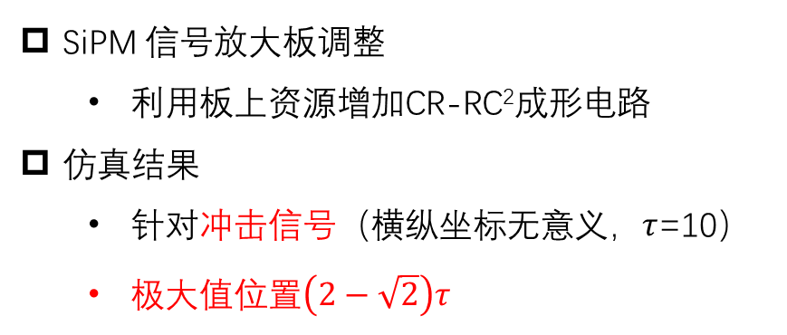
前放板
SiPM 信号放大板调整
  利用板上资源增加CR-RC²成形电路
仿真结果
  针对冲击信号（横纵坐标无意义，$τ$=10）
  极大值位置$\left(2−\sqrt{2}\right)τ$
Hign Gain
Low Gain
计算结果
原电子学测试结果（4ns）

Slide 10
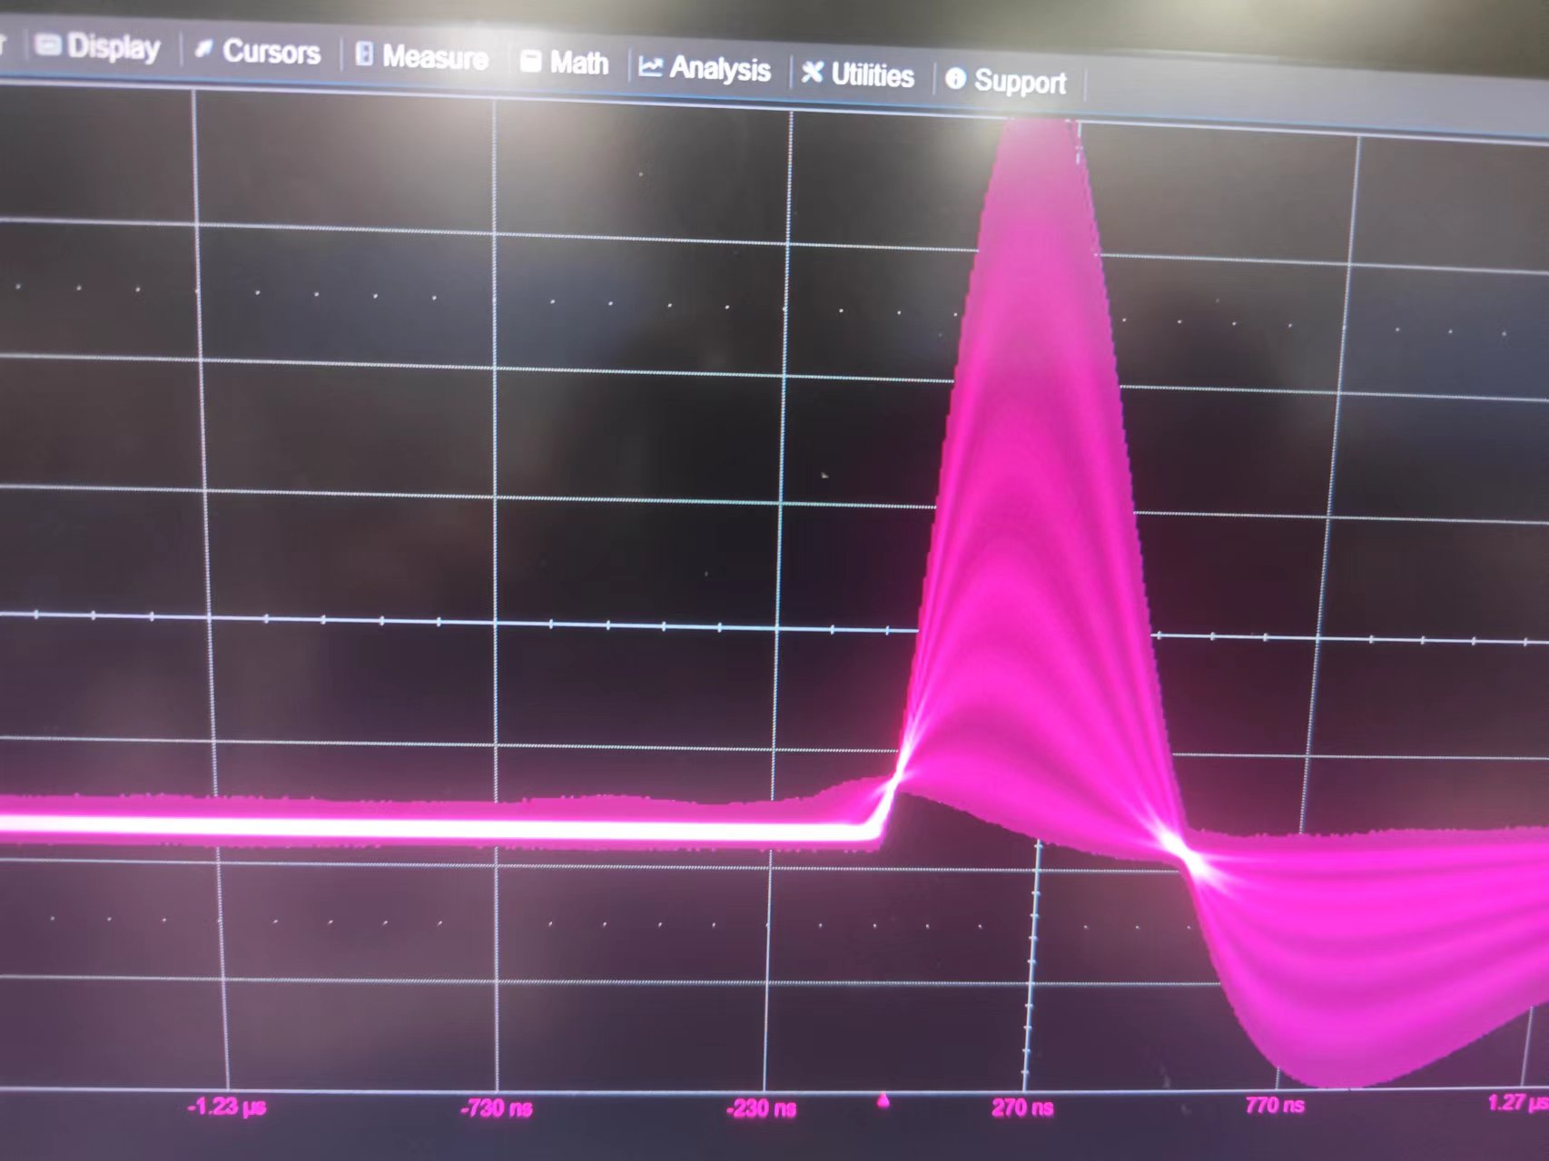
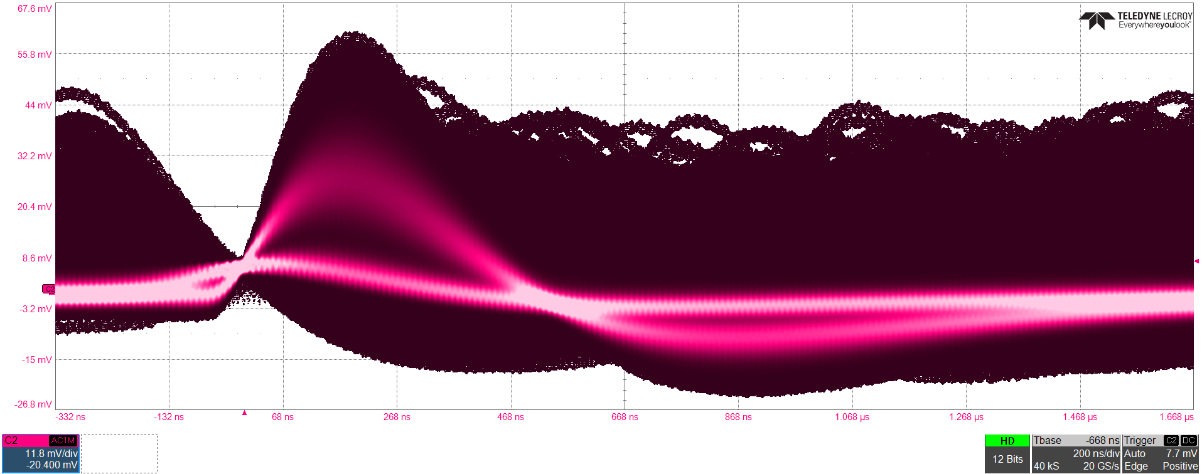

前放板
SiPM 信号放大板调整
  利用板上资源增加CR-RC²成形电路
  设定$τ=100ns$
余晖模式成功分辨单光子波形和双光子波形

